Slide 1
Model 2｜MD の計算条件
項目 | 設定
ソフトウェア | GROMACS
力場 | AMBER99SB-ILDN
水モデル | TIP3P
温度・圧力 | 300 K / 1 bar
時間刻み | 2 fs
膜系の構築 | CHARMM-GUI（内膜・外膜）
現モデルに含めていない要素
ペリプラズムの分子クラウディング
ペプチドグリカン層
→ 結果の位置づけ：リンカー候補の「相対比較」。絶対的な結合寿命の予測ではない

Slide 2
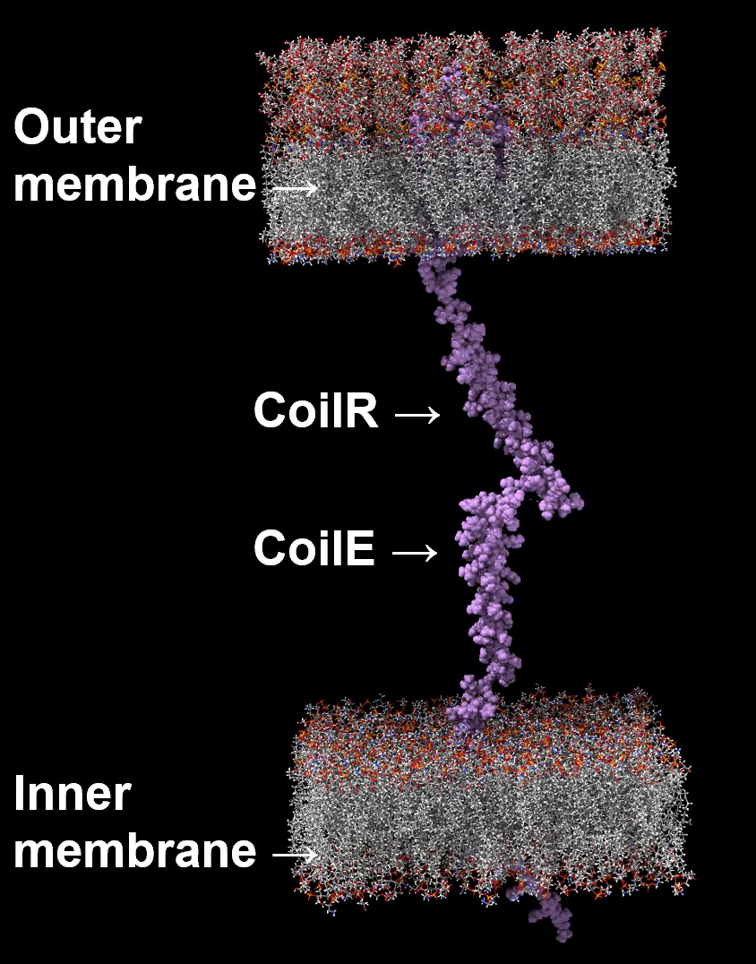
Model 2｜コイルドコイルの配置手順
1. AlphaFold で TM-リンカー-CoilE と CoilR-リンカー-intimin を別々に構造予測
2. CHARMM-GUI Membrane Builder で各タンパク質を対応する膜に組み込み
3. Multicomponent Assembler で内膜系と外膜系を結合（外膜側を先に構築すると効率的）
4. 組み立てた系で 10 ns のバイアスなし MD
配置時の問題と対処：向きや膜成分との重なりで組み込めない場合、ChimeraX 1.12 で二次構造と局所形状を保ったまま柔軟領域のみ調整
wiki Figure 11：MD 用に構築した膜を含むモデル

Slide 3
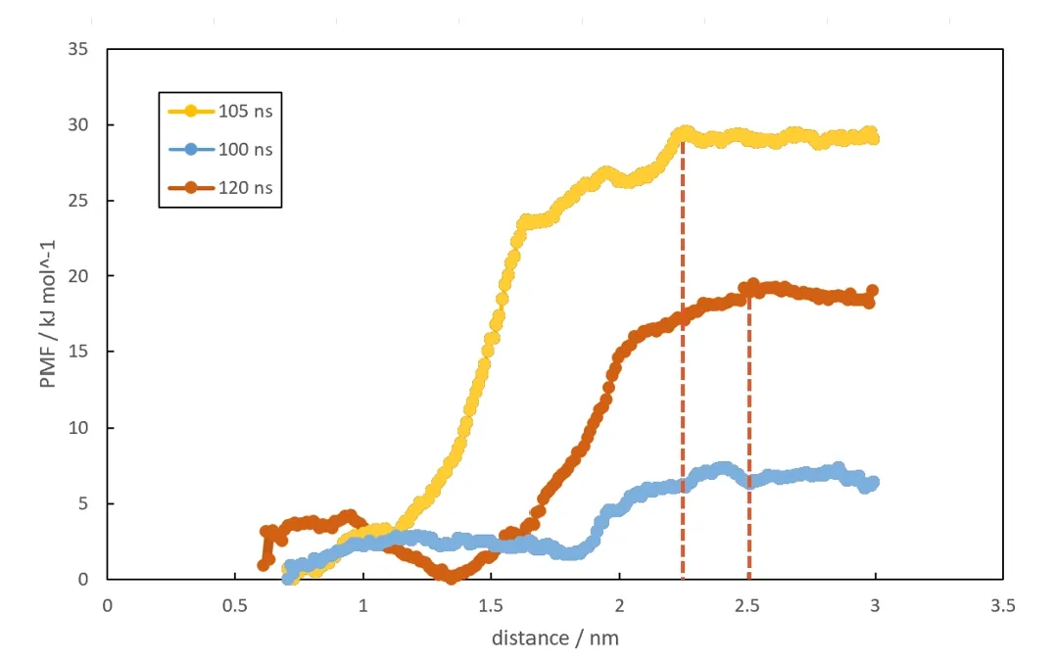
Model 2｜リンカー設計の距離基準
PMF（平均力ポテンシャル）の算出：pulling → アンブレラサンプリング（各ウィンドウ 5 ns）→ WHAM 解析
PMF 曲線は コイルドコイル間距離 2.3–2.5 nm で平坦化
平均力 F(r) = −dU(r)/dr より、PMF が一定に近づくと平均力はゼロに近づく＝実効的な相互作用が消える
設計基準：コイルドコイル間の距離を 2.3 nm 以下に保てるリンカーを選ぶ
wiki Figure 10：コイルドコイルの PMF

Slide 4
Model 2｜リンカー 4 種の比較
リンカー | 性質 | 10 ns MD での結果
(EAAAK)6 | 剛直 | コイルドコイルを押して傾け、解離が 2 回発生
(EAAAK)2 | 剛直 | 疎水性相互作用が完全に失われる期間あり
(GGGGS)3 | 柔軟（Gly 多） | 解離なく安定。相互作用は増加傾向 → 採用
GSSGSSGS | 柔軟（Ser 多） | 主要な界面相互作用が消える期間あり
(GS)4 | 柔軟（Ser 多） | 同上。(GGGGS)3 ほど安定に維持しない
評価指標：水素結合・塩橋・疎水性相互作用を形成する残基ペアの数
示唆：十分な回転の自由度を保ちながら接近できることが界面相互作用の維持に重要

Slide 5
Model 2｜試行回数と信頼性
単一試行ではない部分：PMF は 100 / 105 / 120 ns の 3 つの異なる長さのシミュレーション最終構造から個別に算出し、3 本のプロファイルを比較
単一試行の部分：コイルドコイル単体 100 ns × 1 回、膜込みモデル 10 ns × リンカーあたり 1 回
目的に対する妥当性：求めたのはリンカー候補の順位。「解離 2 回」と「相互作用が増加傾向」という定性的な差で判定できる
限界：どのリンカーがどれだけ良いかという定量的な議論には反復計算が必要

Slide 6
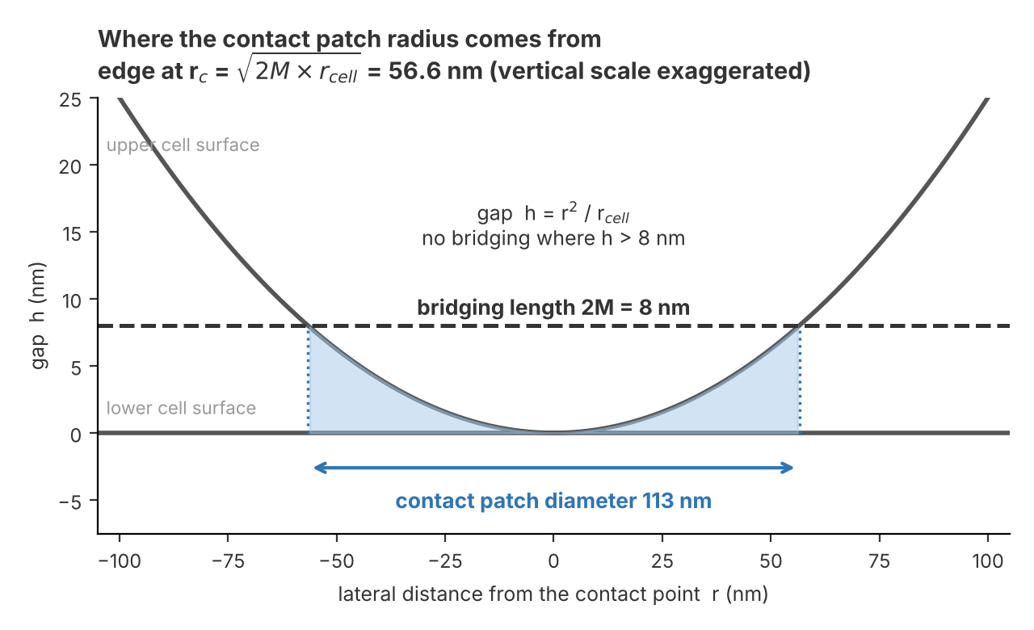
Model 3｜結合の定義
次の 2 条件を両方満たすアドヘシン分子ペアを 1 結合として数える
  距離：2 細胞の表面間距離が架橋長 2M = 8 nm 以内（片方の細胞表面から相手の表面までの全長）
  向き：両表面の法線が向き合う（なす角が 180° から 60° 以内）
補正：接触可能な分子数 × f_p = 0.5（プラスミドのコピー数の非対称に由来。分子の機能率ではない）
1 分子は同時に 1 結合のみ → 両細胞のうち少ない方の数を採用
極接触と側面接触を別々に計数。接合部の強さ = 結合数 × 単一結合の破断力 16.1 pN
感度：角度閾値を 45°–90° で振っても結論は不変（結合数への影響は数 %）
架橋長 8 nm から接触パッチの直径 113 nm が決まる

Slide 7
Model 3｜ブラウン運動の定義
並進・回転の両方を熱拡散として実装。細胞と同体積の球に対する Stokes–Einstein で見積もる
  D_trans = kT / (6πηa) ≈ 0.38 µm²/s
  D_rot = kT / (8πηa³) ≈ 0.889 rad²/s
  等価球半径 a ≈ 0.57 µm
結合した細胞も剛体クラスタにまとめず、各細胞が単体と同じ拡散係数で独立に運動（自由排水近似）
結合は有限の曲げ剛性を持つ柔軟なジョイント。自然長は結合が成立した瞬間の接触配置
含まれていない：棒状粒子の異方性（長軸方向に速く動く／回転は長さの約 3 乗に反比例して遅くなる）

Slide 8
Model 3｜数値的な確認
回転拡散係数の感度（最初の 10 本のうち極結合が占める割合）
円柱長 | 既定 | ×0.5 | ×0.25
0.1 µm | 0.82 | 0.81 | 0.79
1.0 µm（文献値） | 0.68 | 0.57 | 0.58
3.0 µm | 0.51 | 0.48 | 0.38
→ 円柱が長いほど極結合が減る傾向は保たれる。絶対値は 0.1 程度動きうる
時間刻みの収束：δ = [√(2 D_t dt) + (l/2)√(2 D_r dt)] / r を指標とする
  δ ≲ 0.4：結合の構成比が収束
  δ ≳ 0.7：側面結合を約 15 % 過大に計数
  上限 0.6 を超える dt には警告を出す

Slide 9
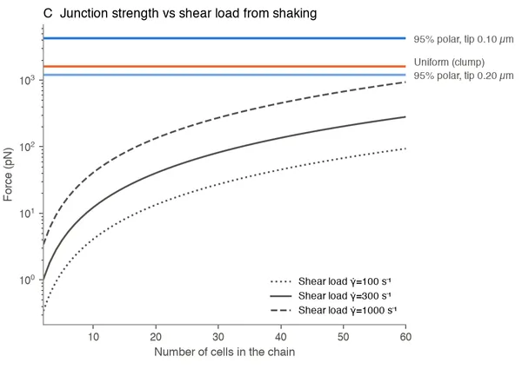
Model 3｜培養条件とアッセイの実際
実際のアッセイ（Glass et al.）：37 °C・300 rpm 振盪 24 h（定常期まで）→ 短時間ボルテックス → 深底 96 穴プレートで静置 24 h → 上層の OD600 を測定
→ 凝集は振盪中ではなく静置中に進行する。そのため静置（ブラウン運動のみ）をベースラインとした
モデルの 4 条件：静置（ベースライン）／沈降／震盪（せん断）／遊泳
震盪の役割：せん断速度 300 s⁻¹ で 10 細胞の鎖にかかる張力は 12.3 pN。265 結合で分担すると 1 本あたり破断力の約 1/350 → 結合を壊すのではなく細胞を出会わせる
遊泳：拡散のみで凝集半減時間 4–40 分（スモルコフスキー）→ 説明に必要ないため既定で無効
沈降：ストークス則により塊の細胞数の 2/3 乗で沈降速度が増える → 上層の濁度が読み出しになる
wiki Figure 2C：接合部の強さと震盪によるせん断荷重

Slide 10
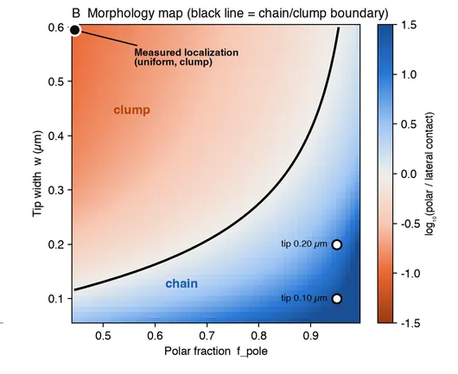
Model 3｜局在状態と形態の対応
局在状態 | 結合数（極 : 側面） | 予測される形態
一様分布（f_pole = 0.444） | 8 : 100 | 側面結合が支配 → 不規則な塊
片極のみ（f_pole = 0.95, w = 0.10 µm） | 密な極に 529、反対側 0 | 二量体で成長が停止
両極 + 先端集中（f_pole = 0.95, w = 0.10 µm） | 265 : 8 | 鎖
鎖が優勢になるのに必要な極局在割合は先端幅 w に依存：w = 0.30 µm → 0.819 超、w = 0.20 µm → 0.679 超、w = 0.10 µm → 一様分布 0.444 をわずかに超える程度
極に集めるだけでは不十分。接触領域の半径は 56.6 nm で極半球（測地距離 0.628 µm）の大部分は接触に寄与しない
発現量は接合部の強さのみを変え、形（鎖か塊か）は変えない → プロモーター強度は局在達成後の調整に使う
wiki Figure 2B：f_pole × w の形態マップ

Slide 11
Model 3｜細胞の形の影響
円柱長 | 最初の 10 本中の極結合割合 | 20 秒時点の接合数（極 / 側面）
0.1 µm | 0.82 | —
1.0 µm（文献値） | 0.68 | 10.2 / 5.3
3.0 µm | 0.51 | 6.8 / 6.5
幾何モデルによる結合数は円柱長にほとんど依存しない（極 265 対・側面 8.3 対）
→ この差は結合数ではなく、細胞が出会うときの幾何に起因する
一様な局在では、形によらず極結合の割合は 0.11 以下
半径を変えた場合の傾向と凝集速度は、結合数・細胞配置やボックスサイズに依存するため結論を出していない

Slide 12
Model 3｜検証（実測値との照合）
量 | モデル | 報告値 | 判定
側面接触の結合数 | 100 対 | 130 ± 30 対 | 1 SD 以内
極接触の結合数 | 8 対 | 7 ± 2 対 | 1 SD 以内
接触面積割合 | 0.0023–0.0274 | 0.002–0.036 | レンジ一致
これらはモデルに与えず、独立に再現できるかを確かめた量
注意：比較対象は anti-p53TA ペアについてアドヘシン数に接触面積の割合と補正係数 f_p = 0.5 を掛けて算出された推定値であり、直接の実測値ではない
物理定数は 26 件すべて出典と一体でコードに定義（Costan et al. 18 件、Berg et al. 4 件、Rassam et al. 2 件、Klamecka et al. 2 件）

Slide 13
Model 3｜実装で最も苦労した点
課題：局在パラメータ（f_pole, w）がシミュレーション結果に反映されない
原因 1 — 接触判定の丸め込み：細胞を線分＋半径で表すと、半球上のどこで接触しても最近接点が線分の端に丸め込まれ、赤道寄りの接触まで極接触と誤判定される
  対処：半球の面積を二等分する極角 60° を境界として使う
原因 2 — 結合形成のオンレート：接触で結合しうる分子数に比例させないと、結合数が一桁の弱い接触でも接触時間だけで結合が成立し、棒状細胞の衝突頻度だけが結果を支配する
  対処：オンレートをアビディティ（結合しうる分子数）に比例させる
［図］丸め込みの模式図：半球上の接触点 → 線分端への丸め込み → 極角 60° による境界の導入

